Slide 1
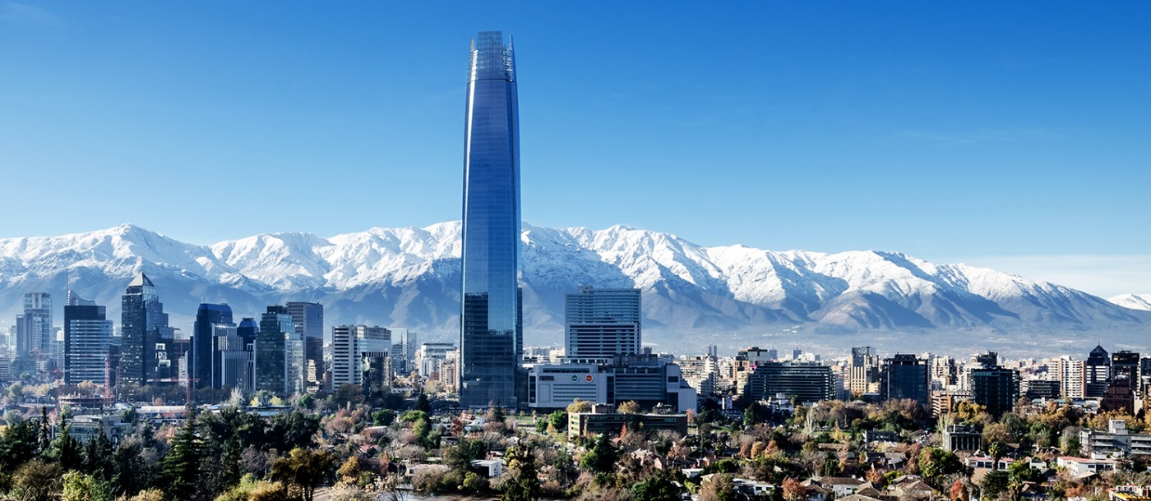
Chile República de Chile

Slide 2
Państwo w Ameryce Południowej , ciągnące się długim pasem na zachodnim wybrzeżu kontynentu nad Oceanem Spokojnym.

Slide 3
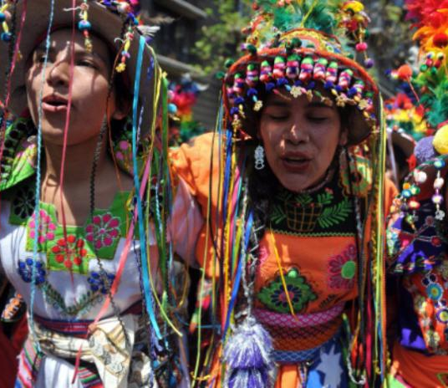
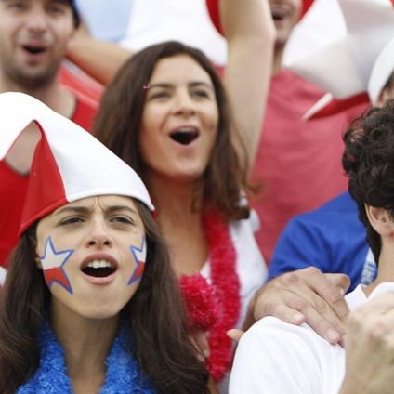
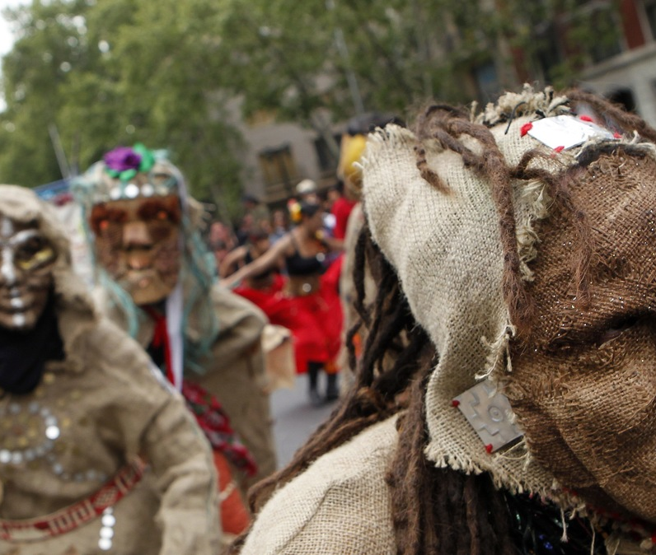
Ludność
Metysi stanowią 72% mieszk. Chile, Indianie (Araukanie, Keczua, Ajmarowie) — 5%, ludność pochodzenia eur. — 30%
Średnia gęstość zaludnienia 21 mieszk. na km²
Łączna liczba mieszkańców - 18,73 miliona mieszk.

Slide 4
Flaga Chile

Slide 5
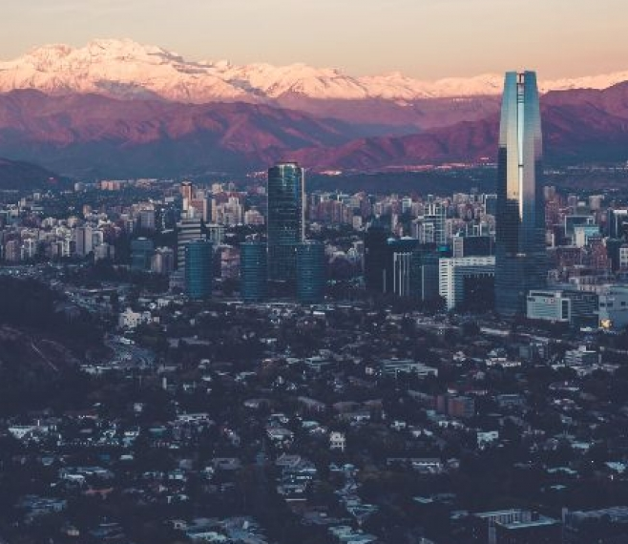
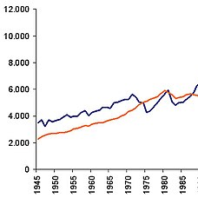
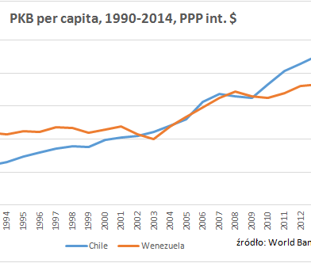
Gospodarka
Chile jest jednym z lepiej rozwiniętych gospodarczo krajów Ameryki Łacińskiej, o PKB wg parytetu siły nabywczej 14,4 tys. dolarów USA na 1 mieszk. Chile jest także jednym z bardziej zadłużonych krajów Ameryki Łac. (49 mld dolarów USA, 2007). Wskaźnik bezrobocia wynosi 7%.
Podstawą gospodarki jest przemysł (z dużym udziałem górnictwa), który dostarcza 49,3% wartości PKB i zatrudnia 23,4% zawodowo czynnych;

Slide 6
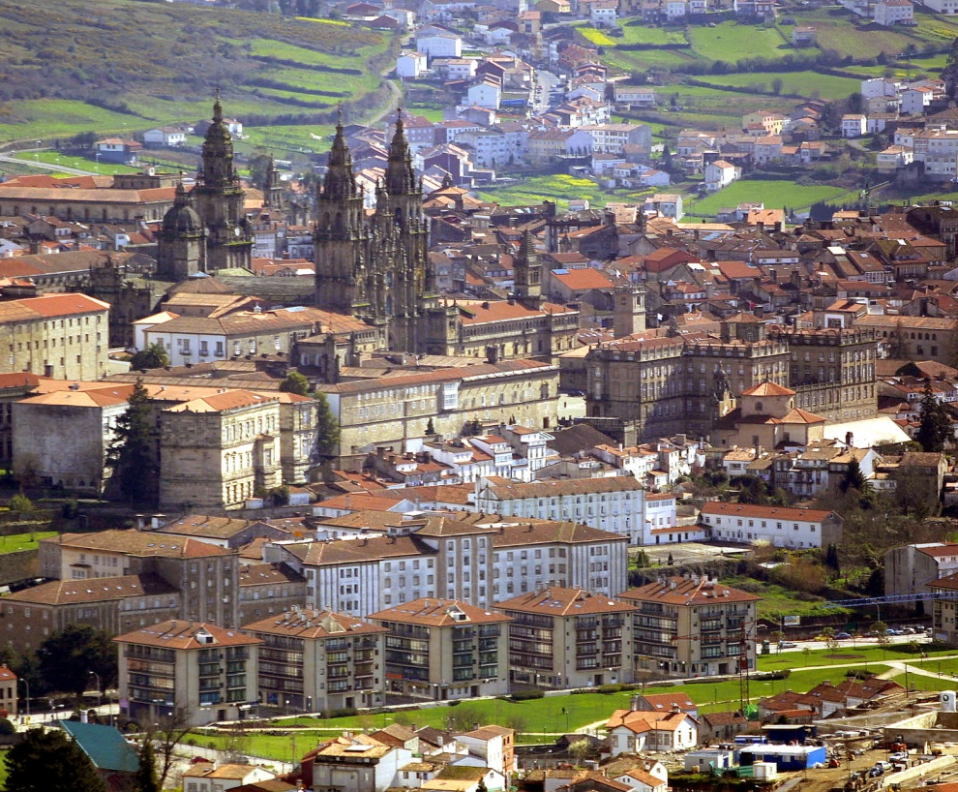
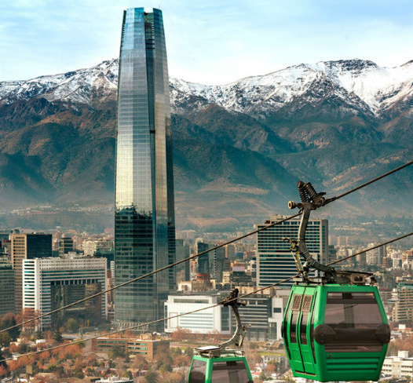
Stolicą jest Santiago
Położona w środkowej części kraju, na przedgórzu andyjskim nad rzeką Mapocho,
Administracyjnie należąca do regionu Metropolitana.
Santiago jest największym miastem kraju, mieszka tam trzecia część ludności państwa, około 5,4 mln.

Slide 7
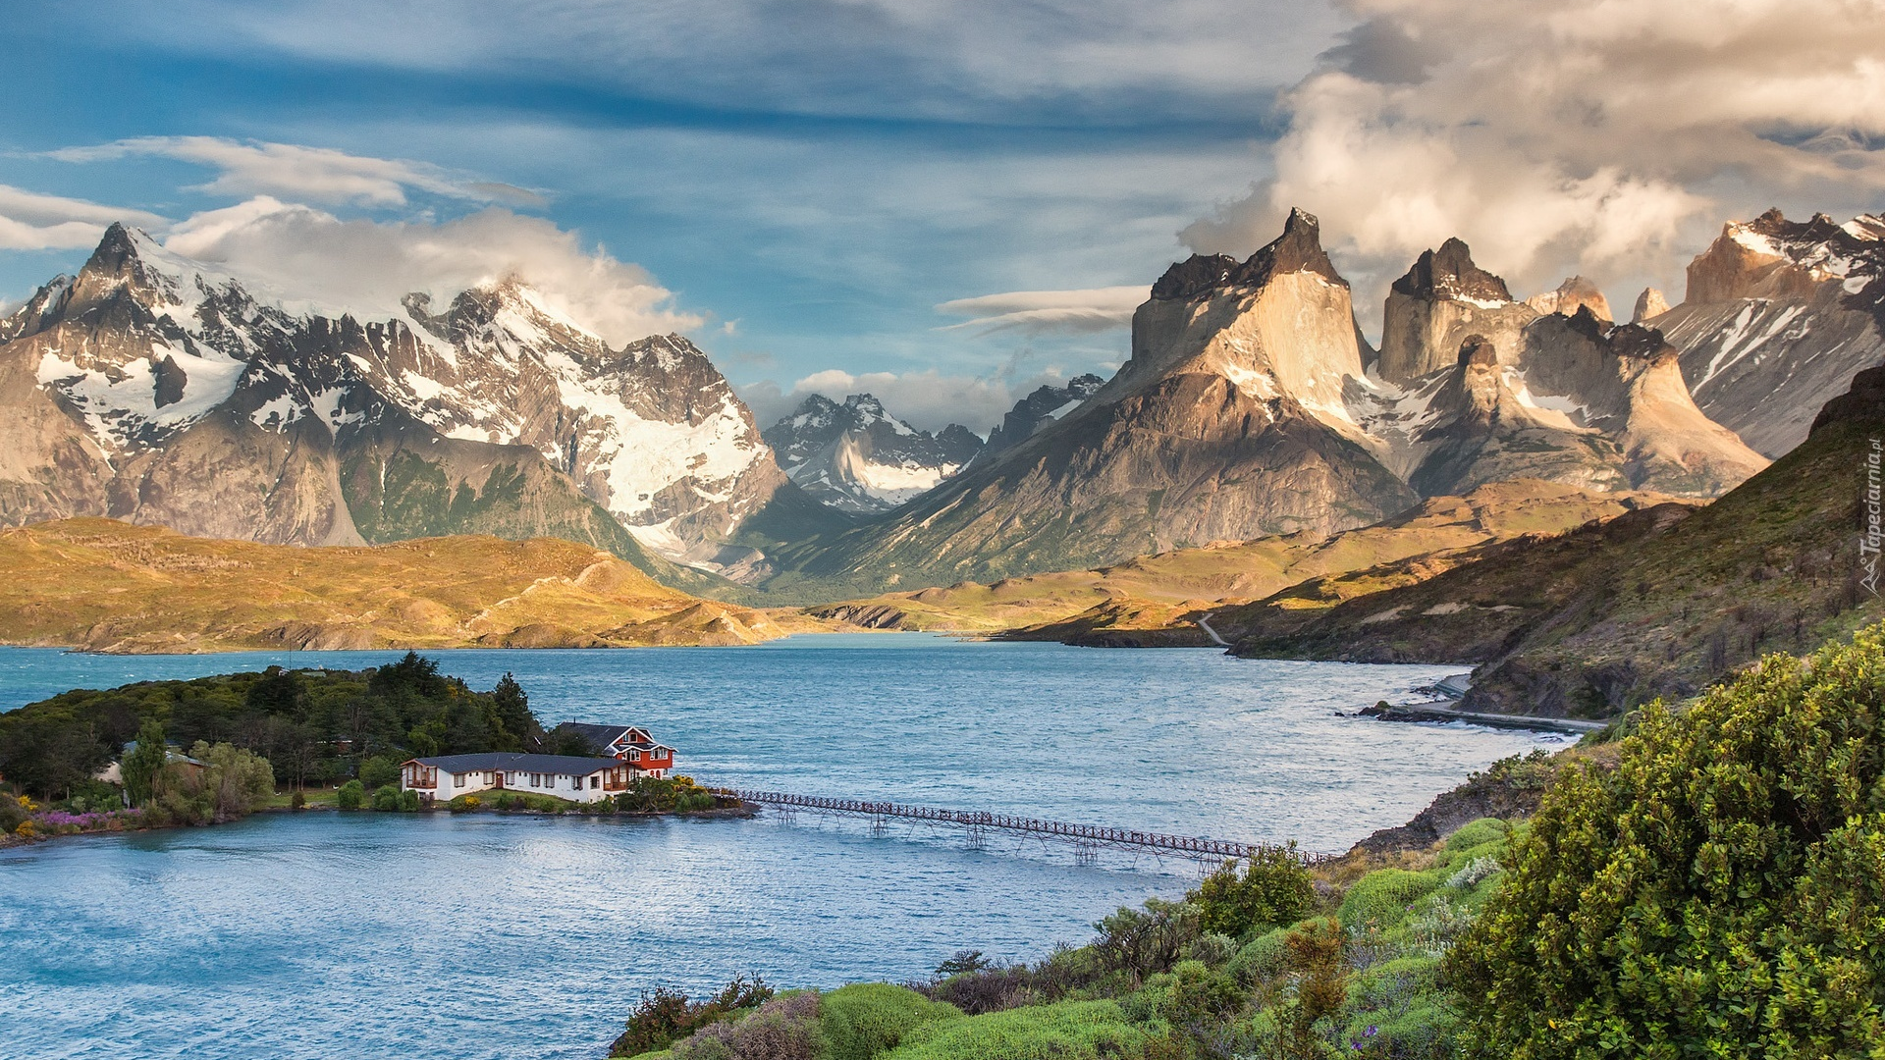
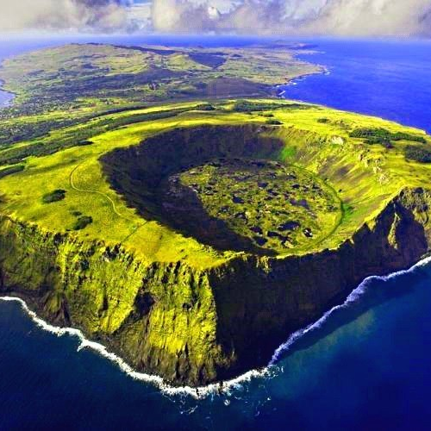
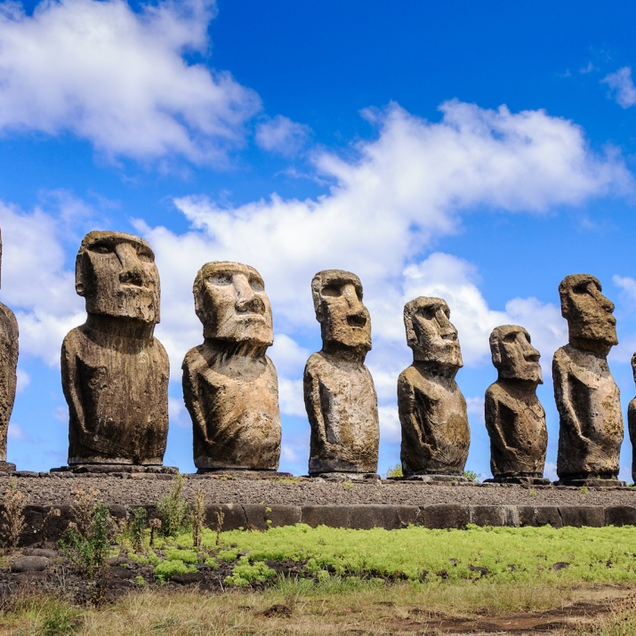
Do Chile należą liczne wyspy przybrzeżne i wyspy na otwartym oceanie (ok. 3 tys.). Wyspa Wielkanocna jest jedna z najbardziej oddalonych od innych lądów zamieszkaną wyspą na świecie.

Slide 8
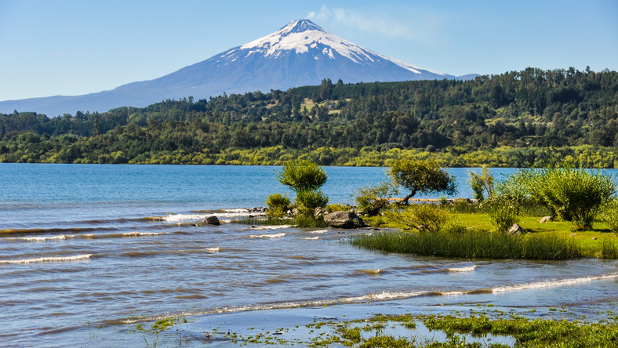
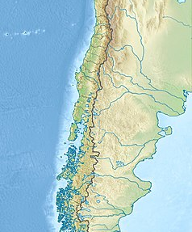
Chile ma bardzo słabo rozwiniętą sieć rzeczną. Jedynym wyjątkiem jest rzeka Loa (440 km) uchodząca do Oceanu Spokojnego, którą wykorzystuje się do irygacji oraz w energetyce.

Slide 9
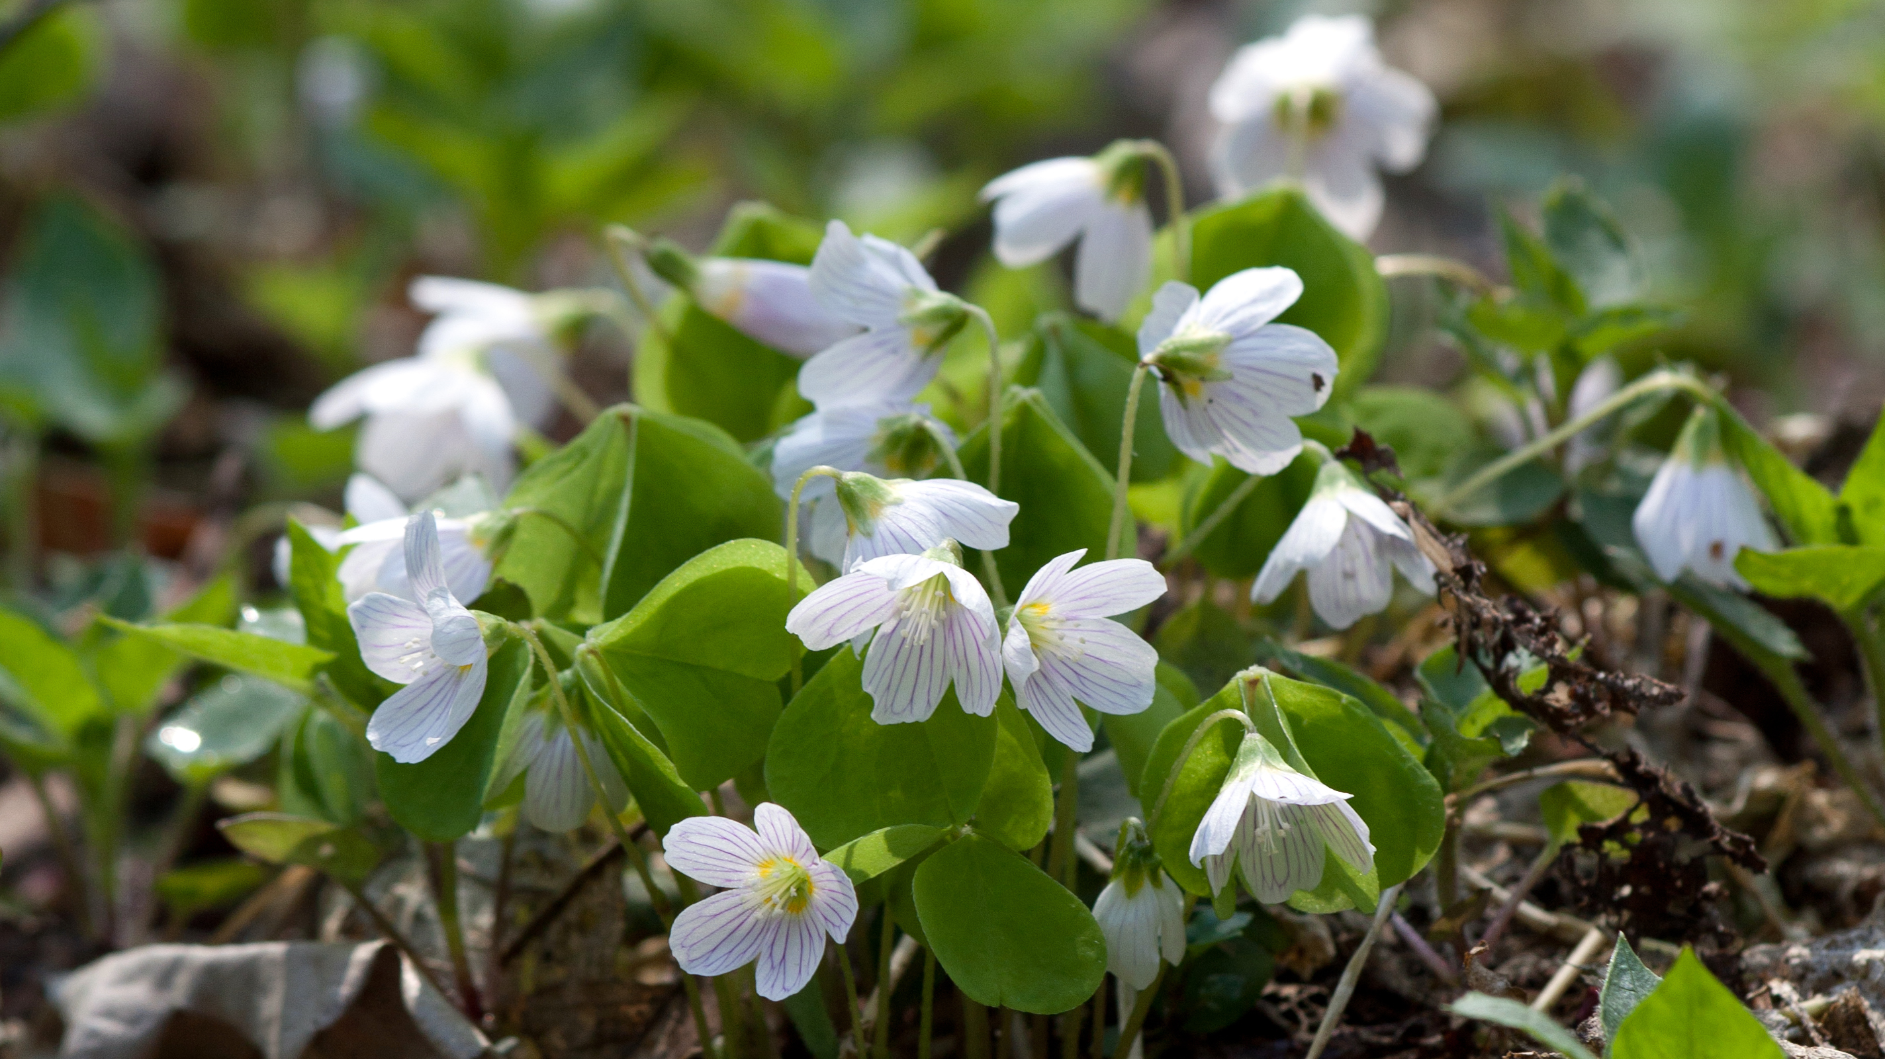
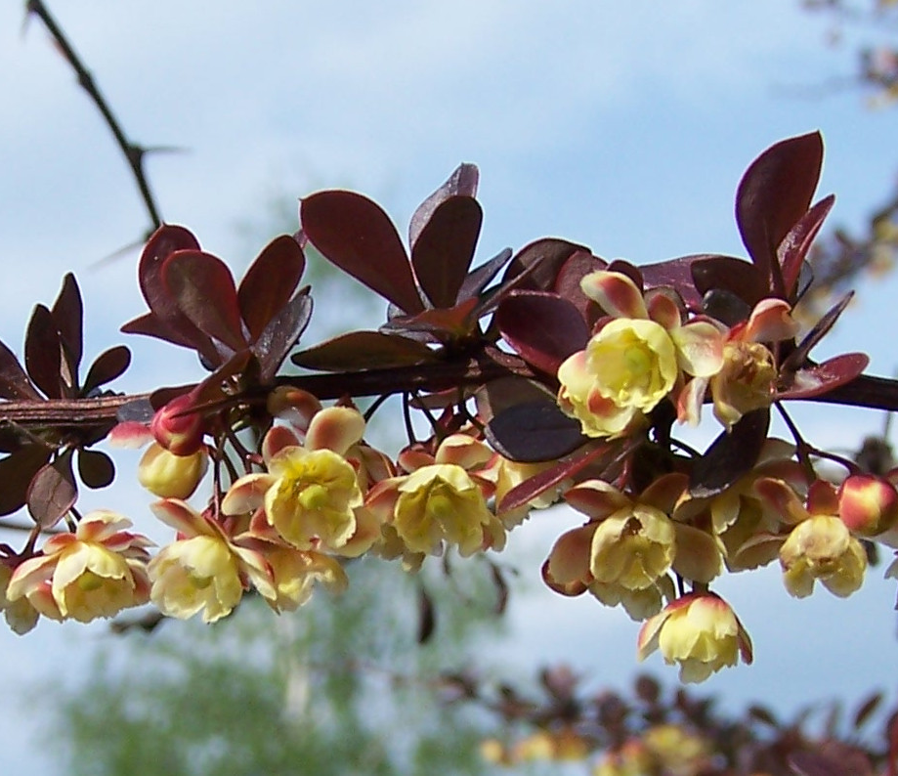
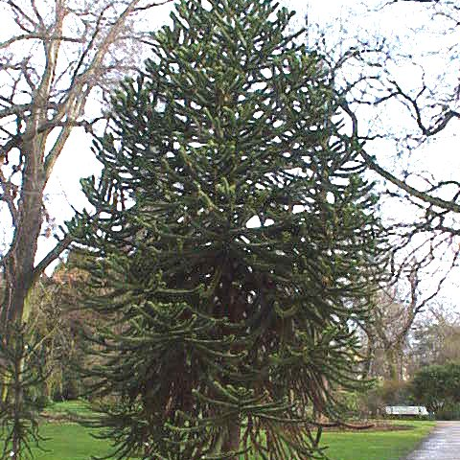
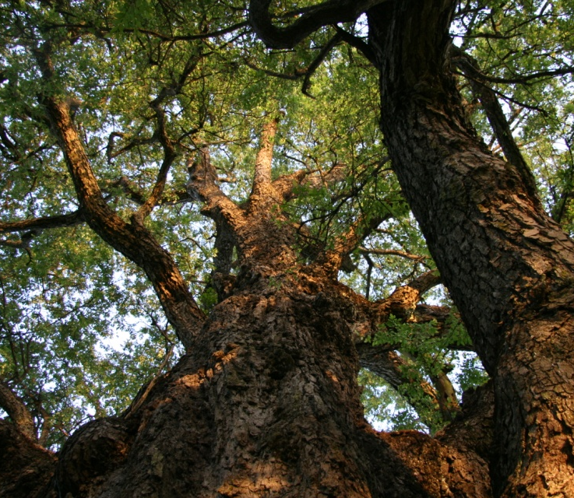
Roślinność
Najuboższa pod względem roślinności jest północ kraju. Brak stałych rzek powoduje, że dominują formacje pustynne i półpustynny.
W miejscach występowania mgieł pojawiają się kwitnące na żółto i liliowo szczawiki.
Znacznie bogatszy jest świat roślinny w środkowym regionie Chile, gdzie przeważa flora śródziemnomorska.
Na obszarach zasobnych w wodę rosną bambusy , araukarie i Notofagus .
Na wysokości 1300–1800 m dominują berberysy, powyżej rozciąga się piętro łąk.

Slide 10
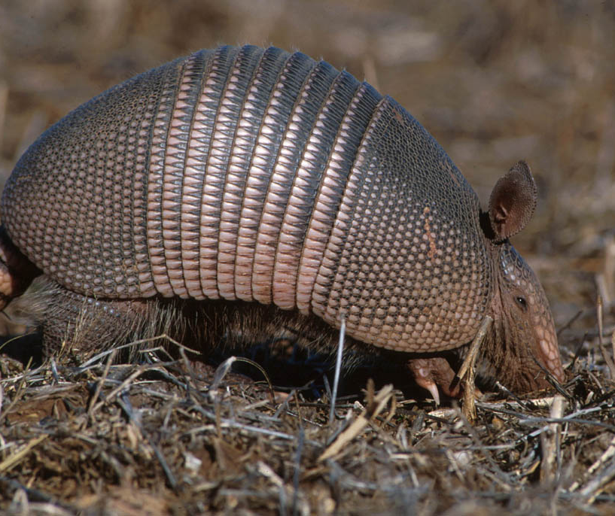
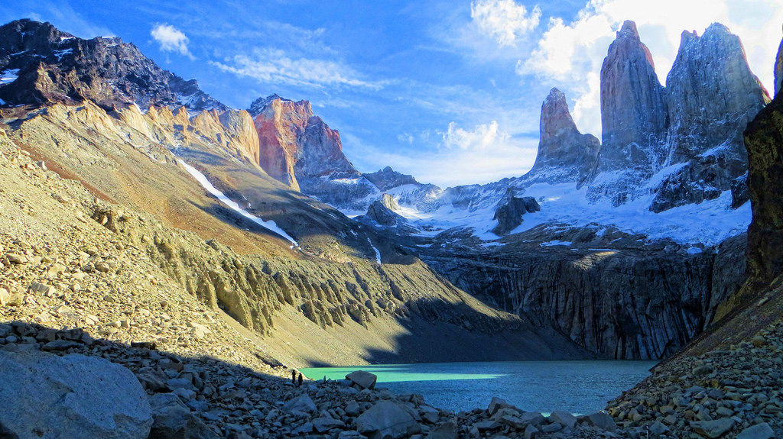
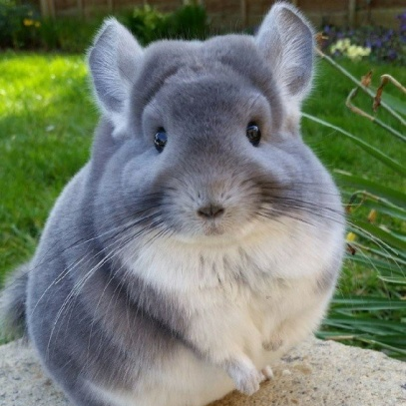
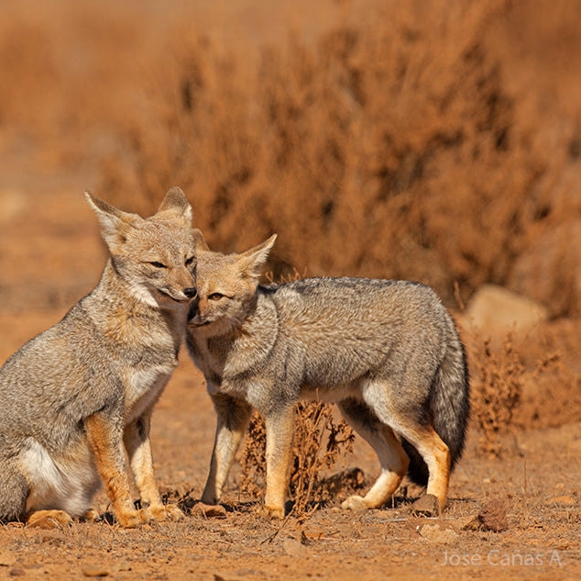
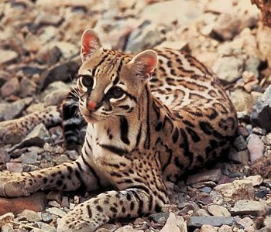
Zwierzęta
Na skalistych wybrzeżach kontynentu i wysp żyją liczne gatunki ptaków.
W zaroślach trzciny i kamyszu spotkać można pancerniki, żółwie i jaszczury oraz pumę i lisa argentyńskiego.
W lasach górskich występują dzikie koty pampasowe.
Niezwykle charakterystycznymi dla Chile gryzoniami są koszatniczki i szynszyle.

Slide 11
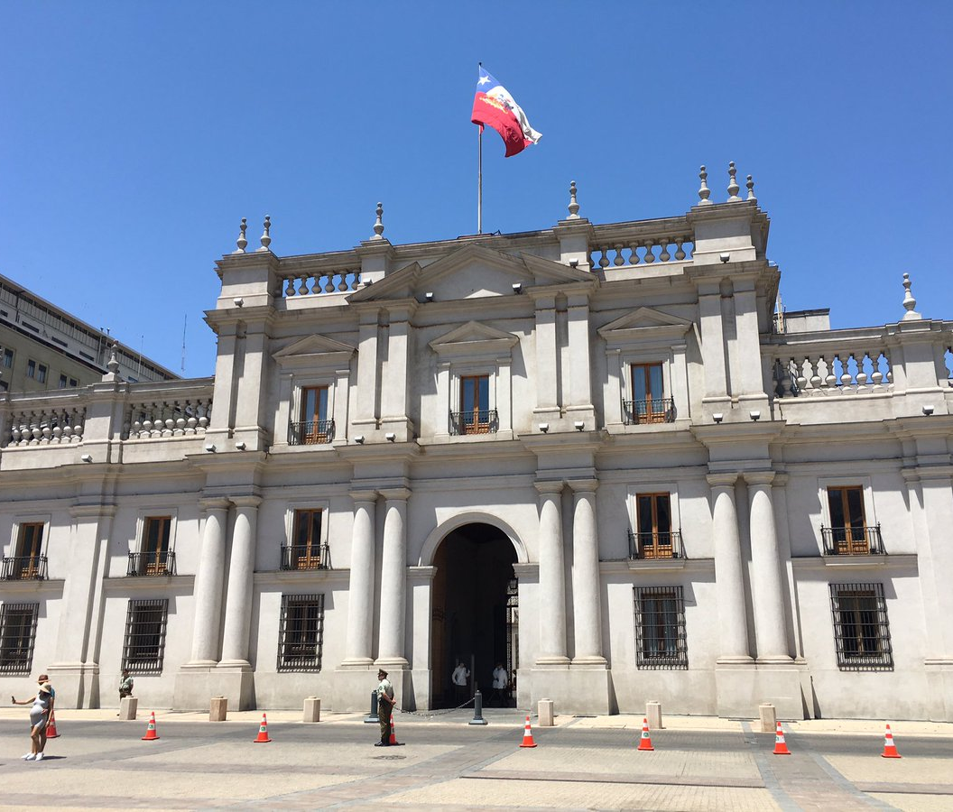
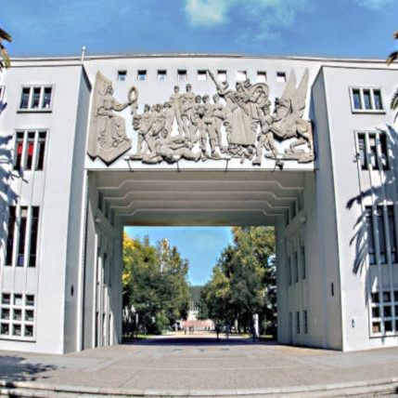
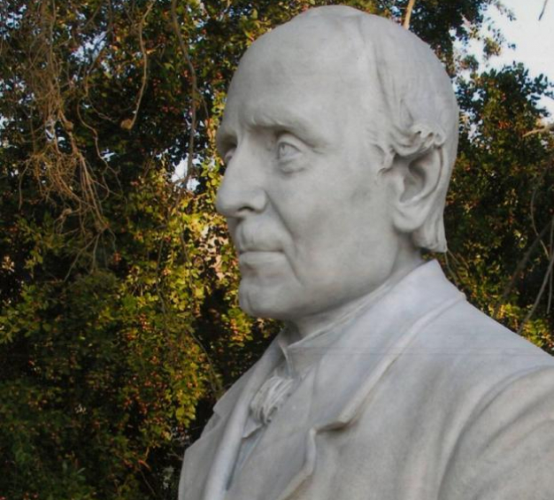
Edukacja
Chile cechuje wysoki poziom edukacji i jeden z najniższych na kontynencie wskaźnik analfabetyzmu (4% ludności powyżej 15 roku życia). Nauka w szkołach podstawowych trwa 8 lat, jest obowiązkowa i bezpłatna.

Slide 12
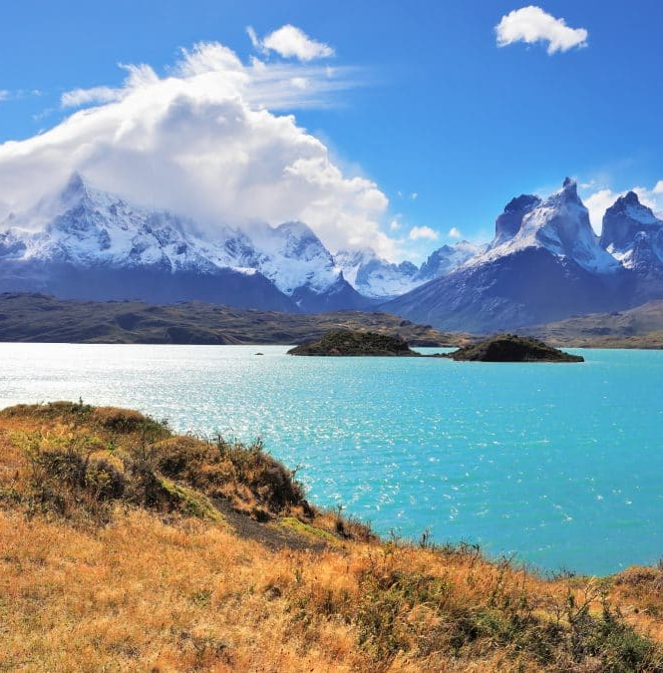
Najciekawsze miejsca:

Slide 13
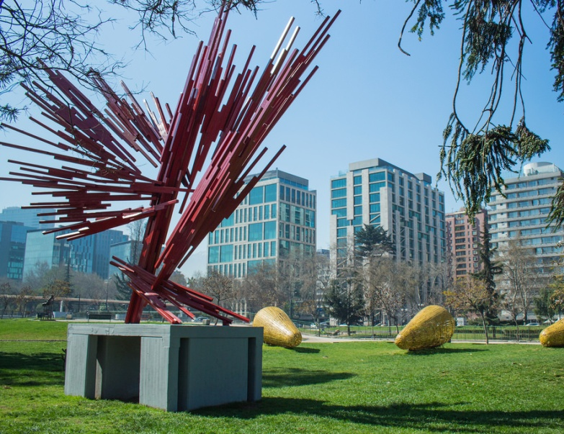
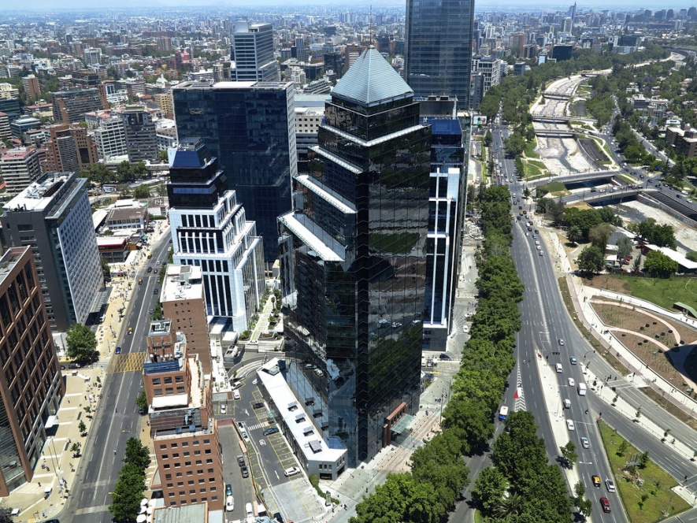
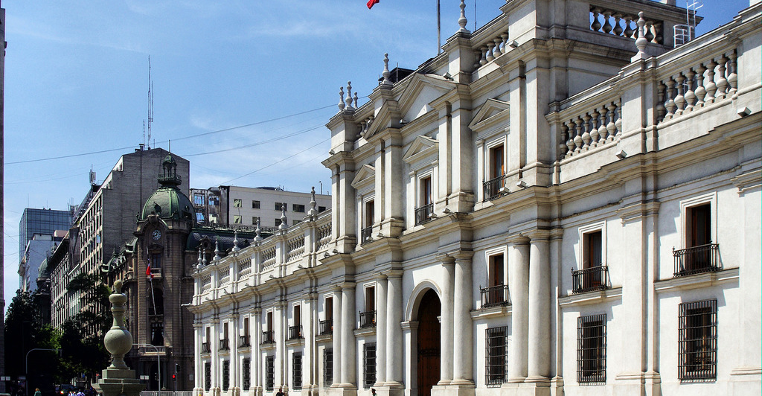
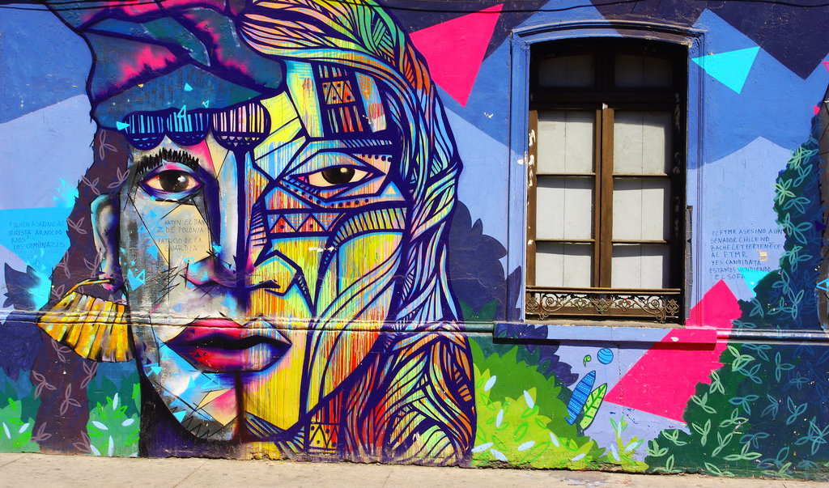
Santiago – dumna stolica chile

Slide 14
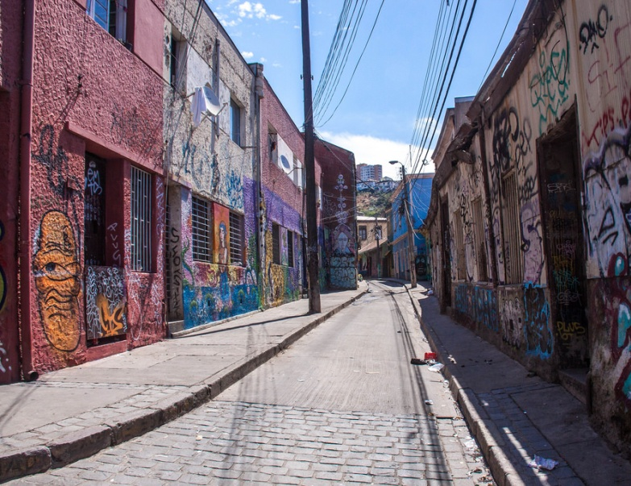
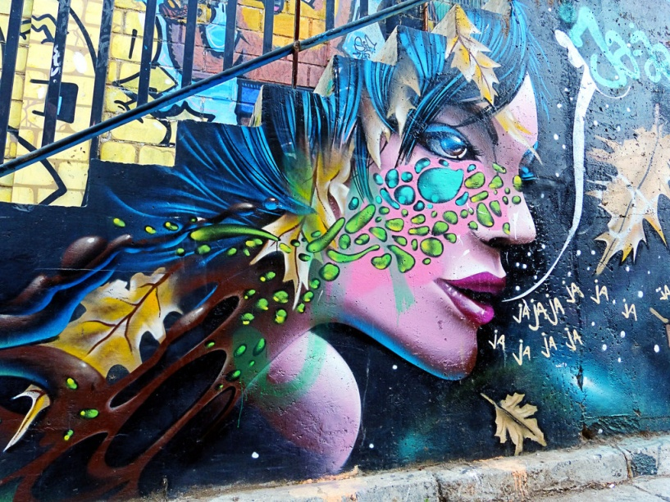
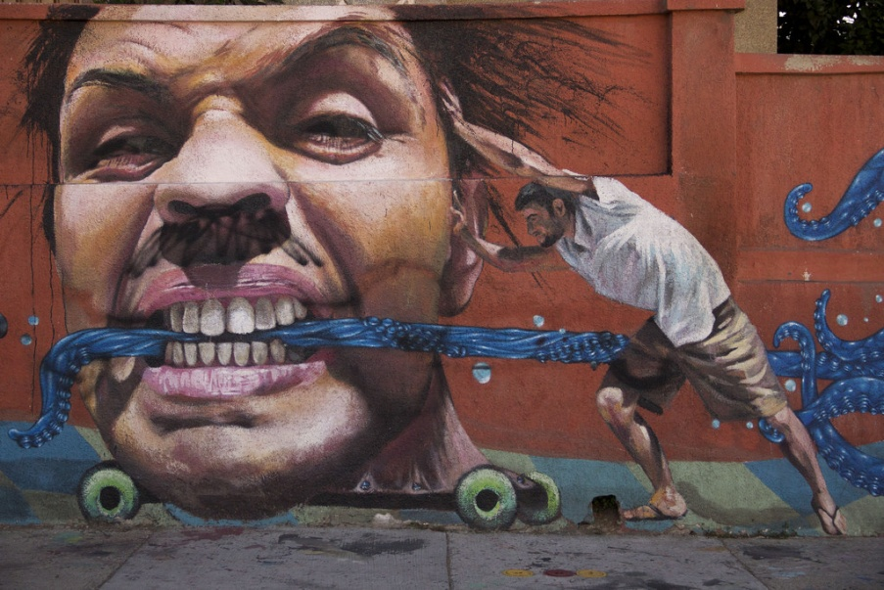
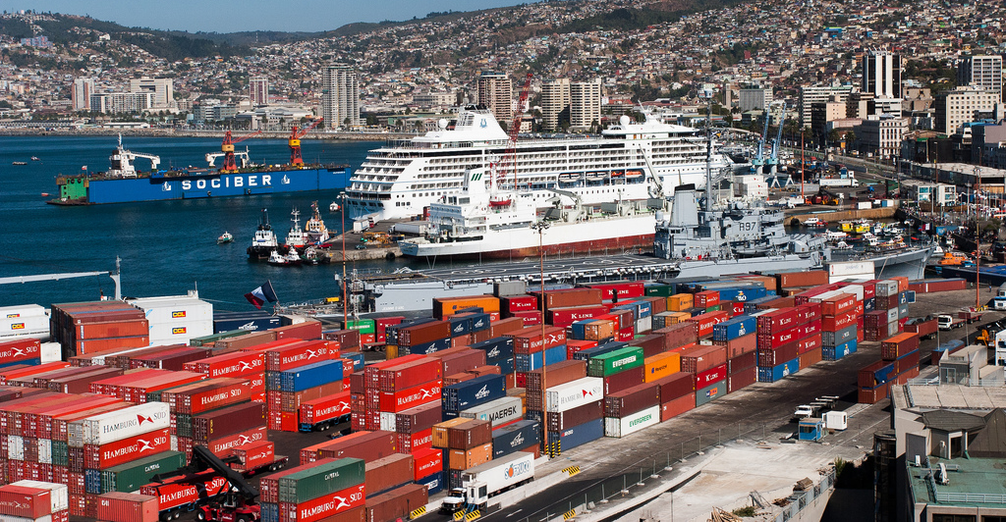
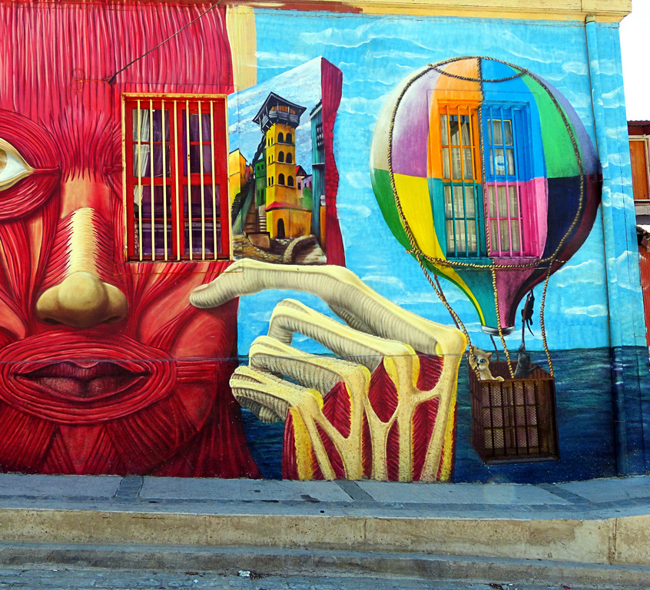
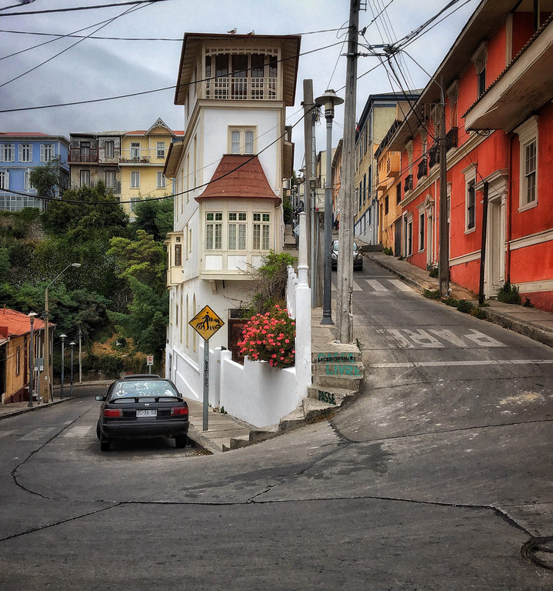
Valparaiso – miasto streetartu

Slide 15
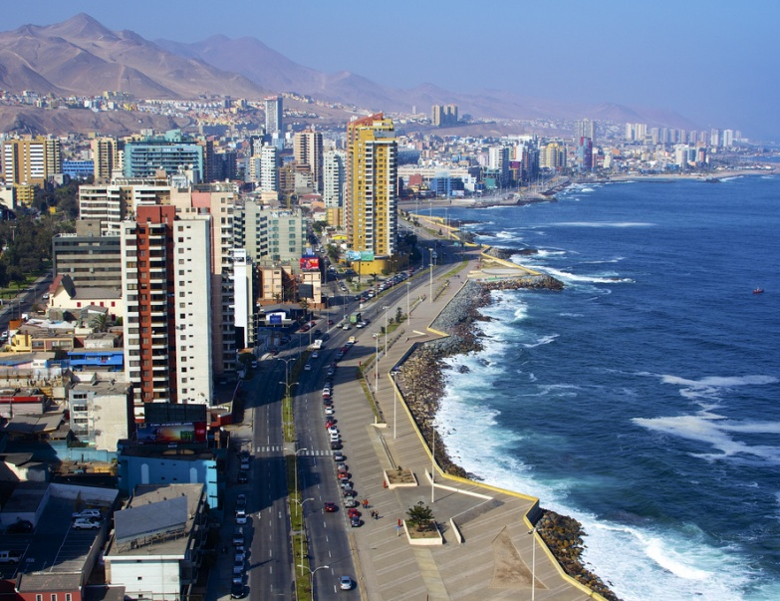
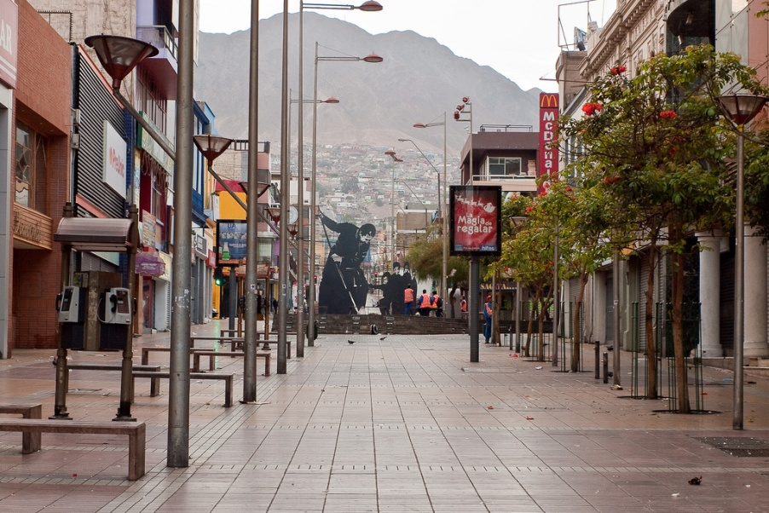
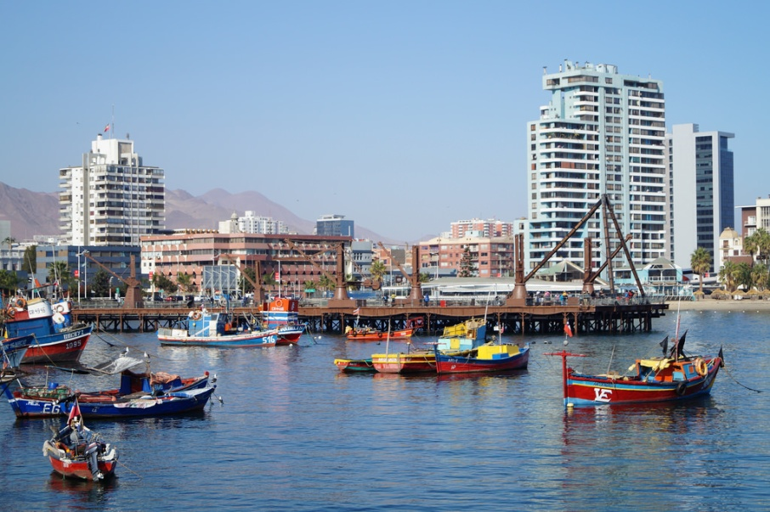
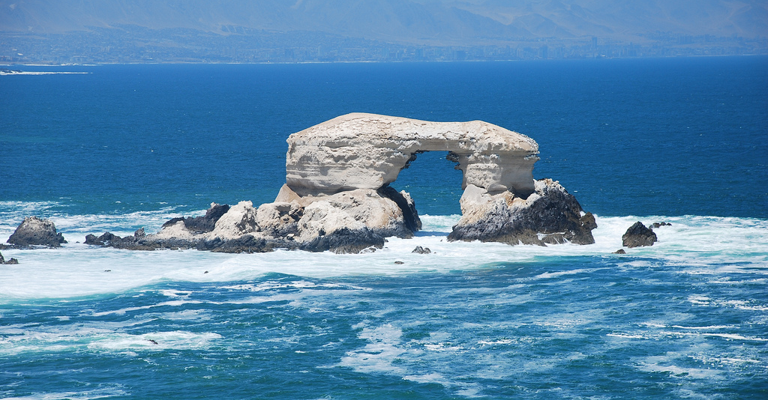
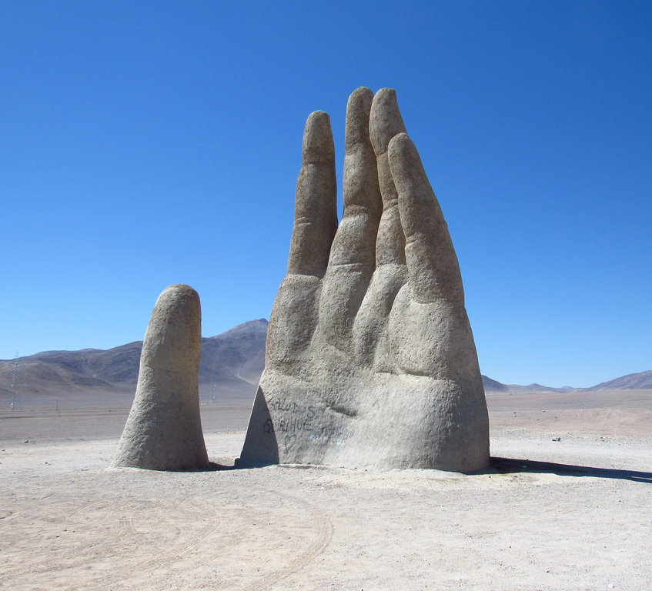
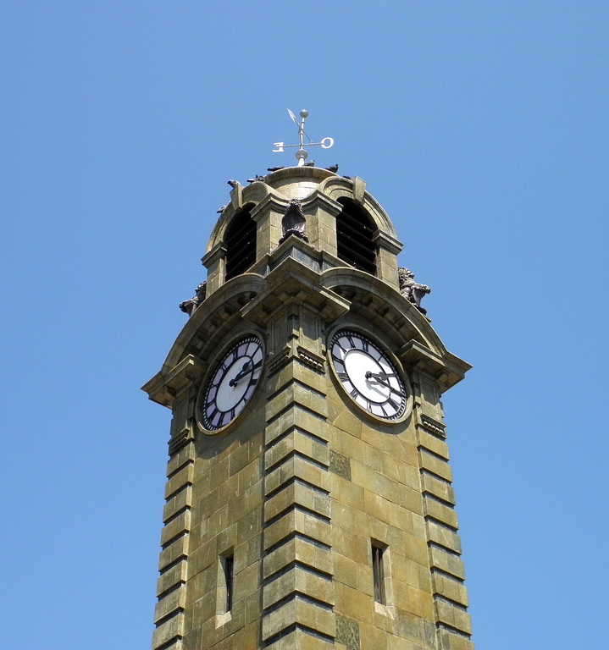
Antofagasta – na plaże i do zwiedzania!

Slide 16
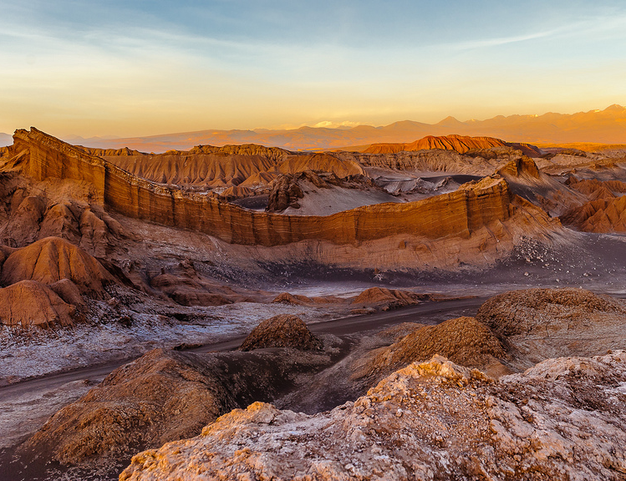
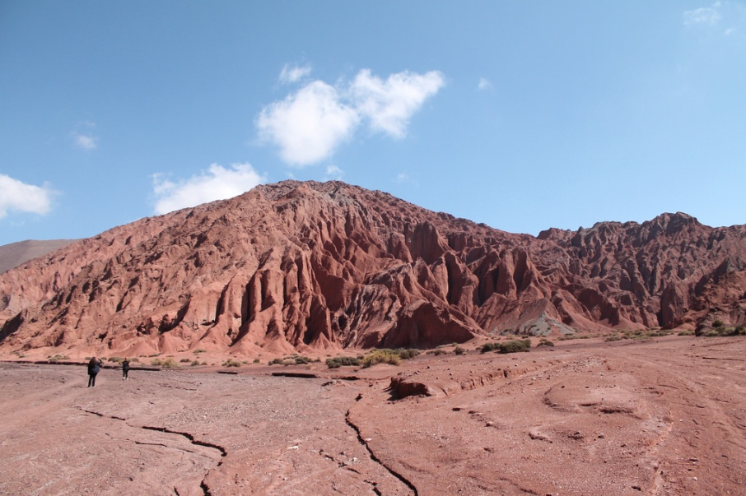
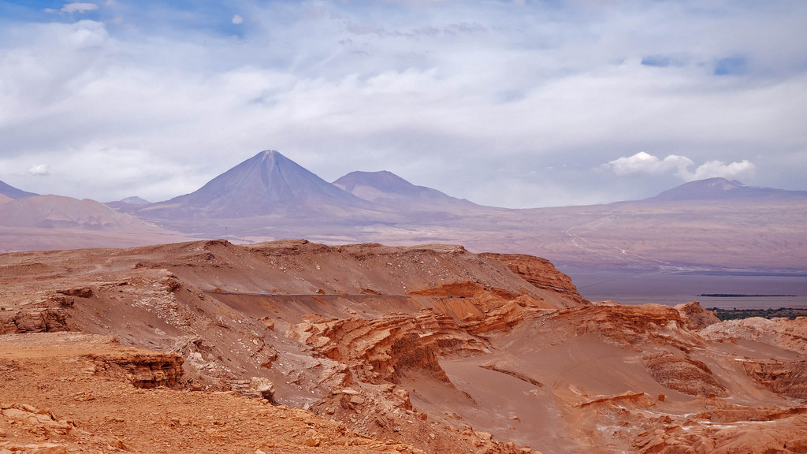
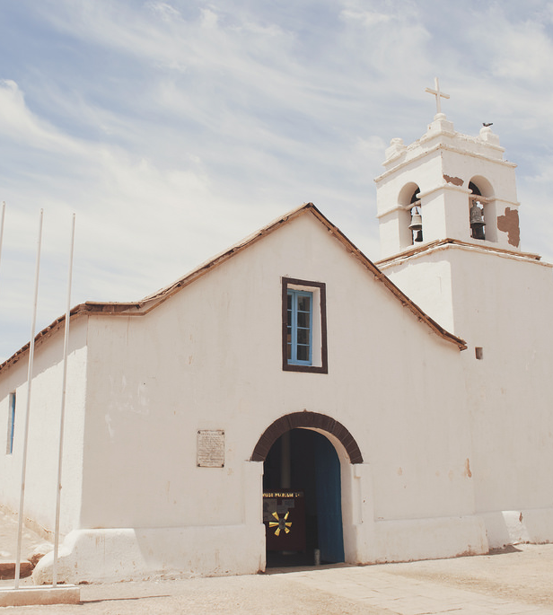
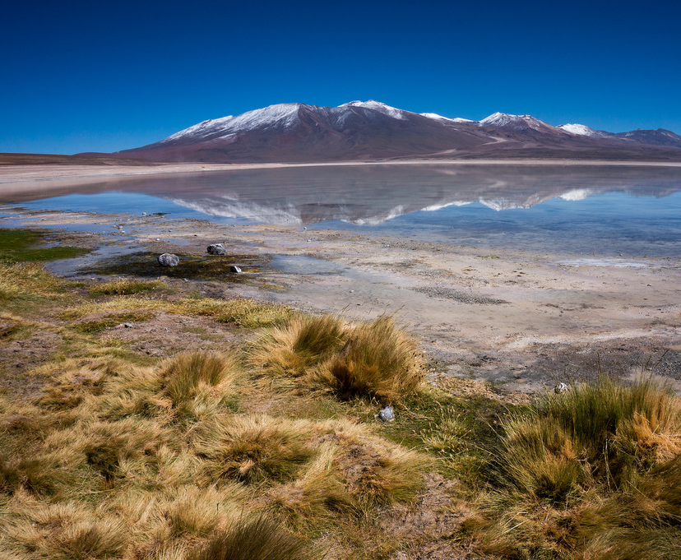
San Pedro de Atacama – niesamowicie malownicze miejsce

Slide 17
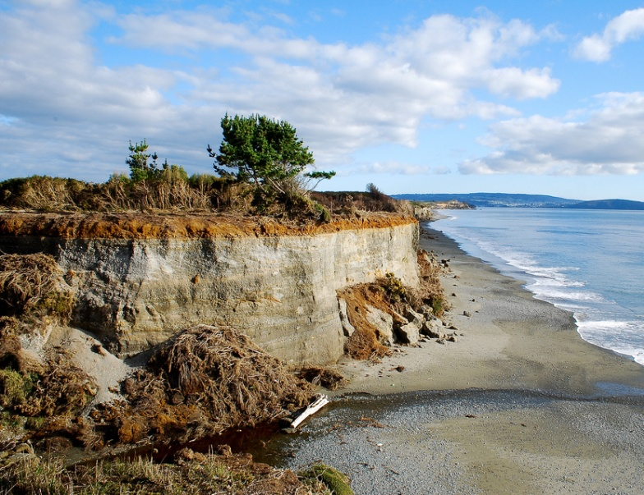
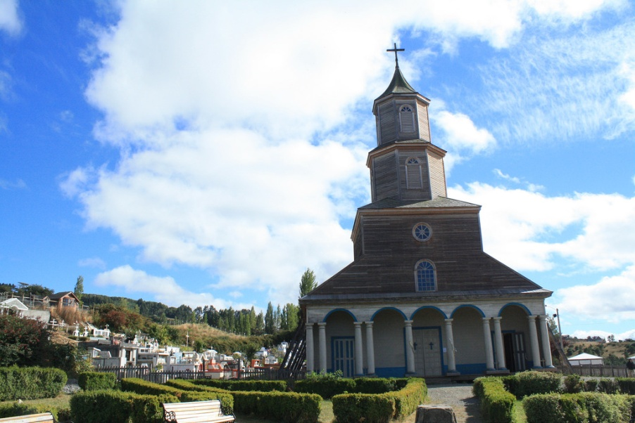
Chiloe – najwieksza wyspa

Slide 18
Lago General Carrera – jezioro lodowcowe

Slide 19
Torres del Paine - jest jednym z najpiękniejszych parków narodowych na świecie.

Slide 20
Wyspa Wielkanocna

Slide 21
Dziekuję za uwagę!
Jakub Graczyk

